Slide 1
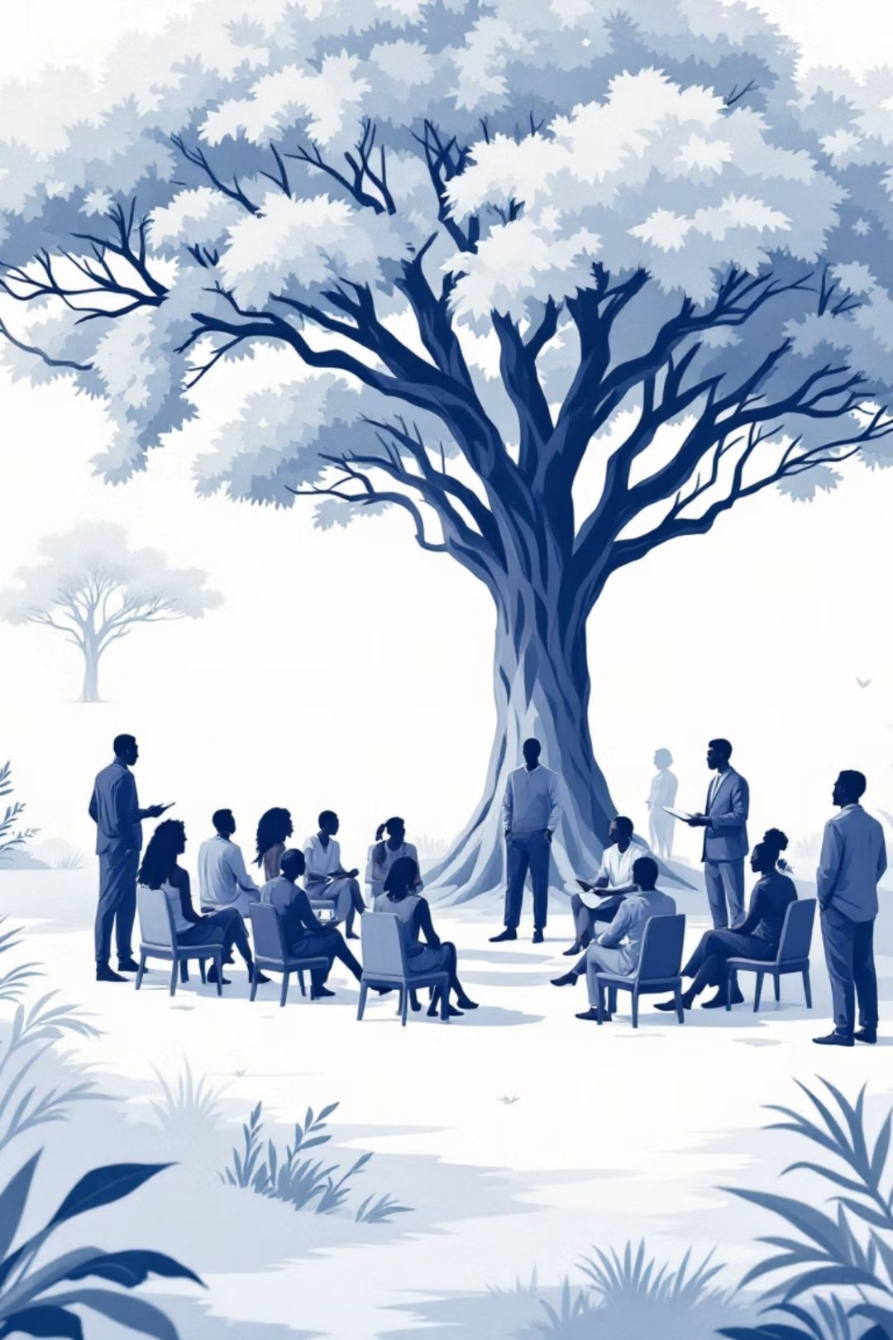

Wumtaaba
by BurkimbIA
Une révolution technologique pour la gestion des accords oraux

Slide 2
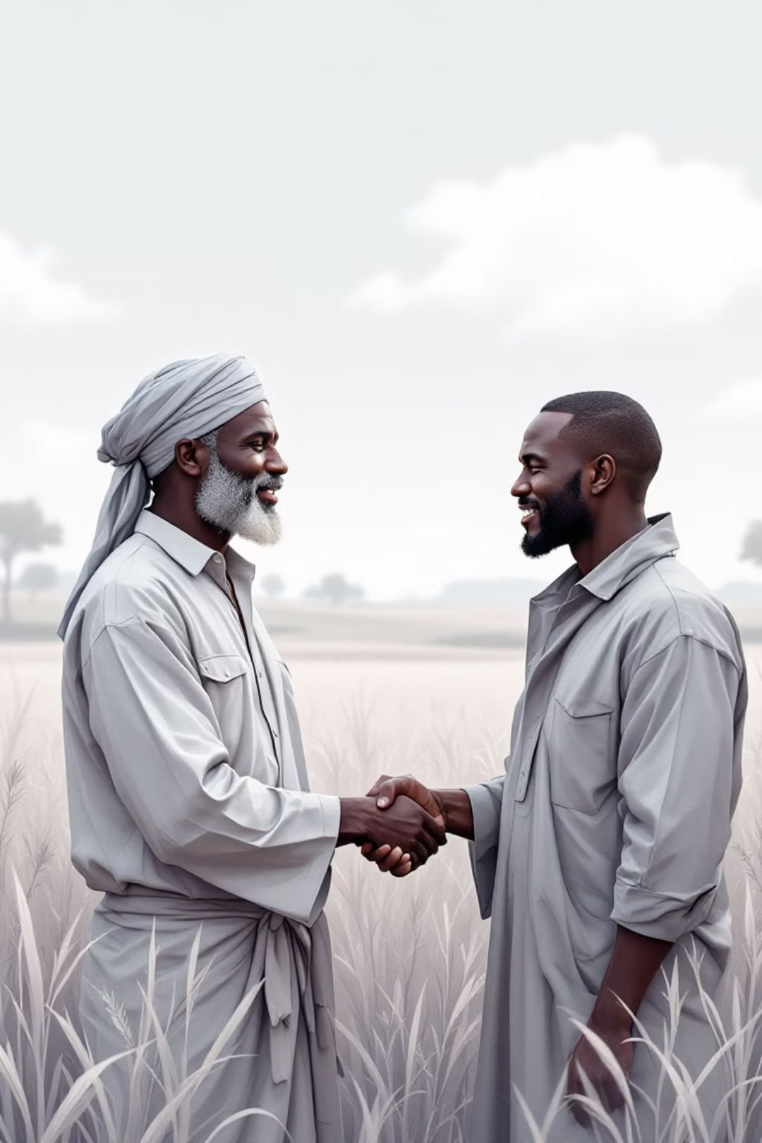
Un besoin crucial dans nos communautés
Accords oraux traditionnels
Risques de malentendus
Les accords locaux reposent sur des engagements verbaux basés sur la confiance et les coutumes ancestrales.
Sans trace écrite, des détails peuvent être oubliés ou mal interprétés, créant des conflits.
Barrière de l'alphabétisation
Beaucoup ne sachant ni lire ni écrire, ne peuvent formaliser leurs engagements par écrit, ni prendre connaissance des accords existants.

Slide 3

La solution Wumtaaba
Une application mobile accessible
Conçue spécialement pour les communautés parlant le mooré, elle transforme les accords oraux en documents officiels bilingues.
Aucune compétence en écriture ou en lecture requise - tout fonctionne par la voix et des guides visuels simples.

Slide 4
Comment ça marche ?
1
2
Sélection du type d'accord
Identification des parties
Choisissez parmi les options : vente, location, mariage ou résolution de conflit
Enregistrez les informations des personnes impliquées dans l'accord
3
4
Questions guidées en mooré
Génération automatique
Répondez simplement en enregistrant votre voix aux questions précises
L'application transcrit, traduit et crée un document bilingue officiel

Slide 5

Cas d'usage : Vente de biens
Le défi
Vente de bétail et récoltes basée sur la confiance, mais des détails cruciaux (prix, santé de l'animal, paiement) peuvent être contestés.
La solution
Questionnaire audio guidé pour vendeur et acheteur. Description précise du bien, prix, conditions de paiement et livraison figés dans un contrat bilingue.

Slide 6
Cas d'usage : Location
Terrain agricole
Équipement
Logement
Durée du bail, montant et échéances du loyer clairement définis
Responsabilités d'entretien et conditions d'utilisation précisées
Protection des droits du locataire et garanties pour le propriétaire

Slide 7


Cas d'usage : Mariage traditionnel
Des accords familiaux complexes
Une mémoire collective sécurisée
Les mariages coutumiers impliquent des engagements entre familles concernant la dot et les contributions.
L'application permet aux représentants des familles de formaliser leurs engagements pour éviter les malentendus futurs.
Le document ne remplace pas la tradition, mais la soutient en créant une référence claire acceptée par tous.

Slide 8



Cas d'usage : Faso Bukaoré pour la Résolution de conflits
Médiation traditionnelle
Chef de village ou conseil des anciens guide la réconciliation
Documentation des accords
Termes de réconciliation enregistrés : excuses, compensations, partage de ressources
Paix durable
Procès-verbal de médiation garantissant le respect des engagements transmis au autorités judiciaires classiques

Slide 9




Une technologie pensée pour tous
Audio-centrée
Interface adaptée
Élimine complètement la barrière de l'écriture grâce aux enregistrements vocaux en mooré
Fort contraste pour utilisation en extérieur, commandes vocales personnalisables
Bilingue intelligent
Respectueuse des traditions
Transcription et traduction automatique pour des documents officiels français-mooré
Renforce la confiance locale en apportant la sécurité du droit écrit

Slide 10

Wumtaaba
Transformer la parole en protection juridique
Là où les traditions orales rencontrent l'innovation numérique, naît une nouvelle forme de sécurité juridique accessible à tous.
Une révolution douce au service des communautés rurales et de leurs accords sacrés.

